Slide 1
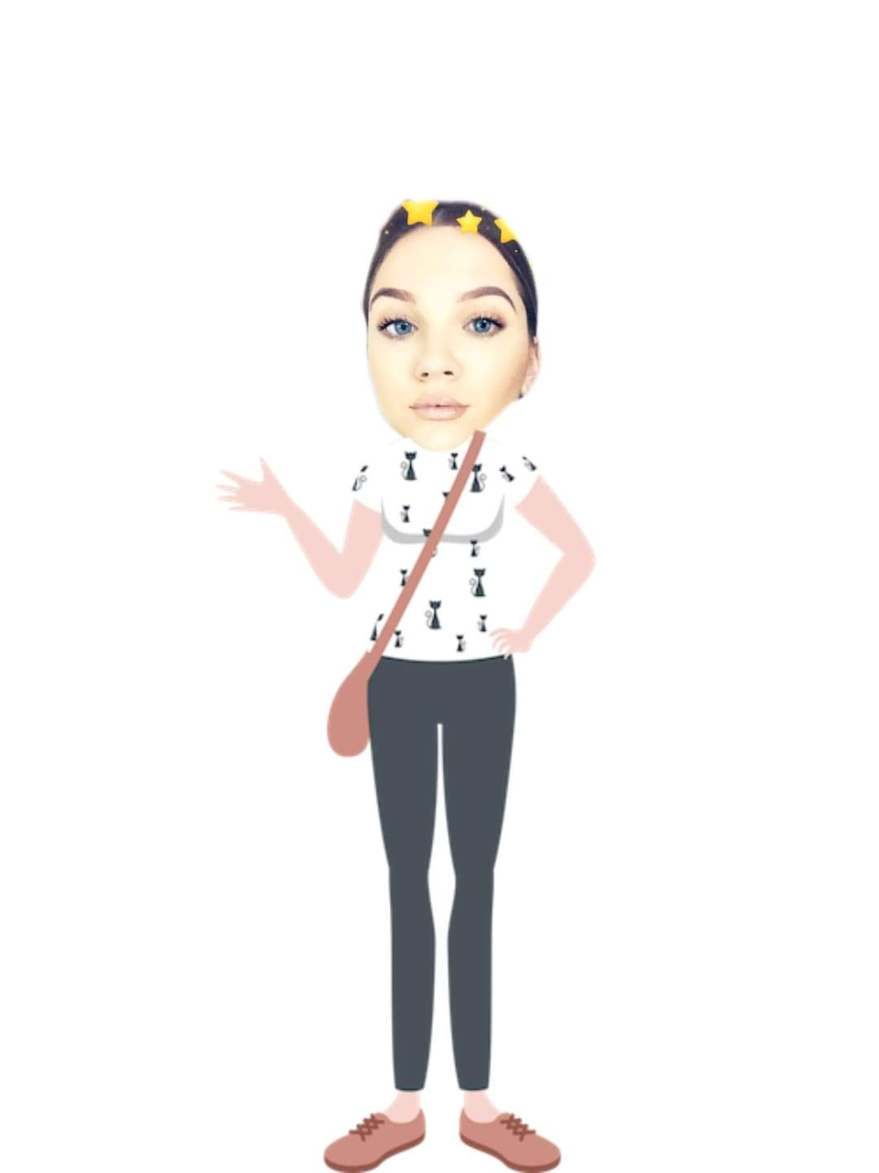


ICH UND MEINE LEBEN
Tihana Cegledi

Slide 2
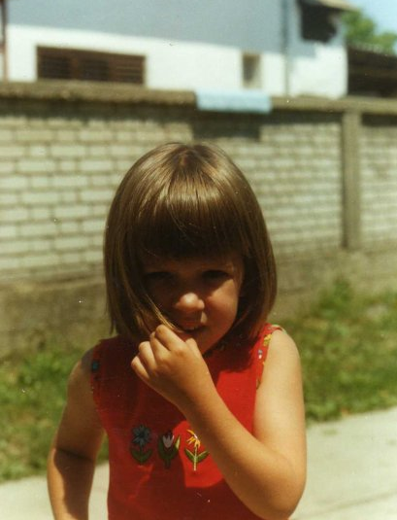
ETWAS ÜBER MICH
Name: Tihana Cegledi
Wohnort: Županja, Kroatien
Beruf : Studentin
Das Geburtsdatum: 3. Juli 1996.

Slide 3

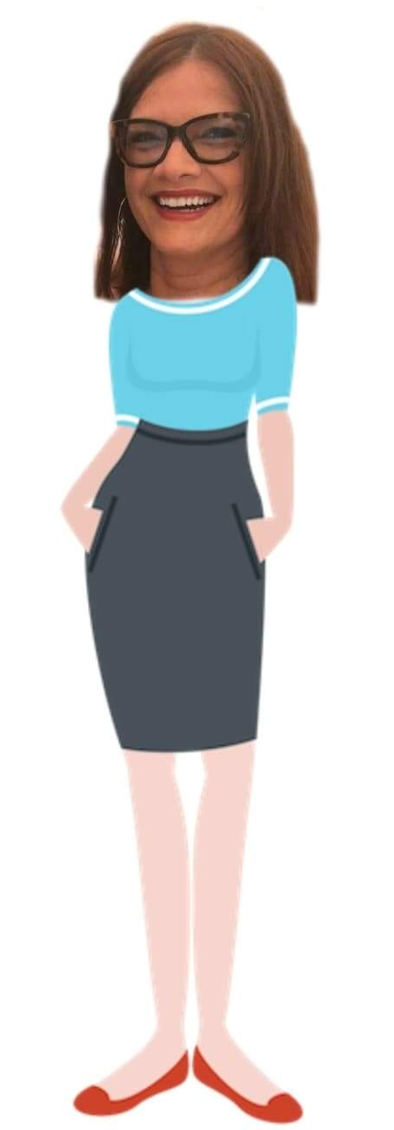
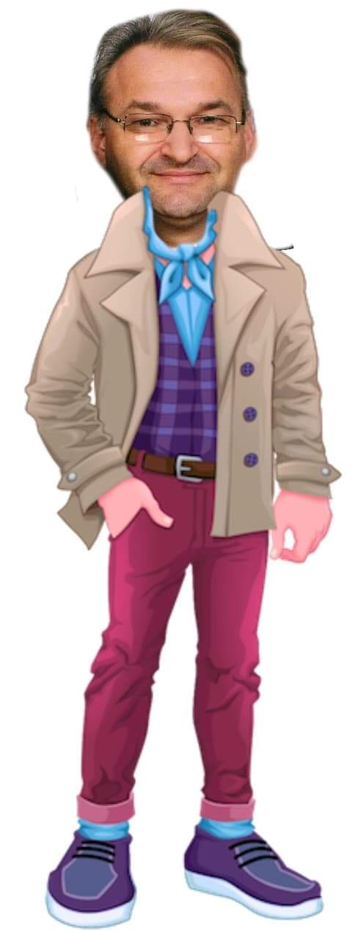

MEINE FAMILIE
Name: Ksenija_____
Jahren: 53________
Arbeit : Šumatrans_
Name: Zlatko______
Jahren: 56________
Beruf: Förster_____

Slide 4
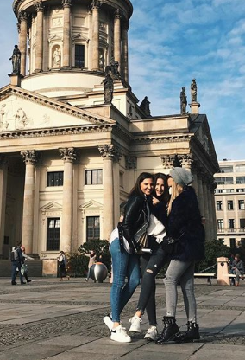
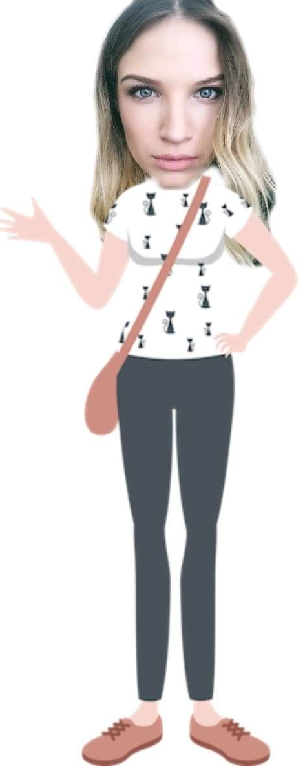
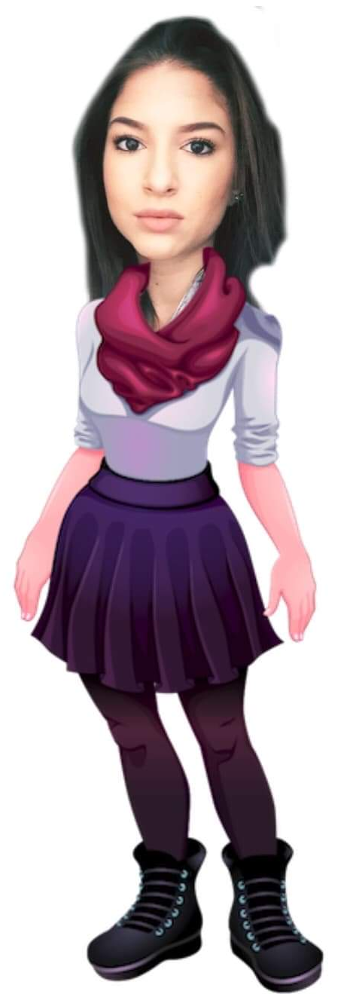

MEINE FAMILIE
Martina
Irena
BERLIN, 2018.

Slide 5

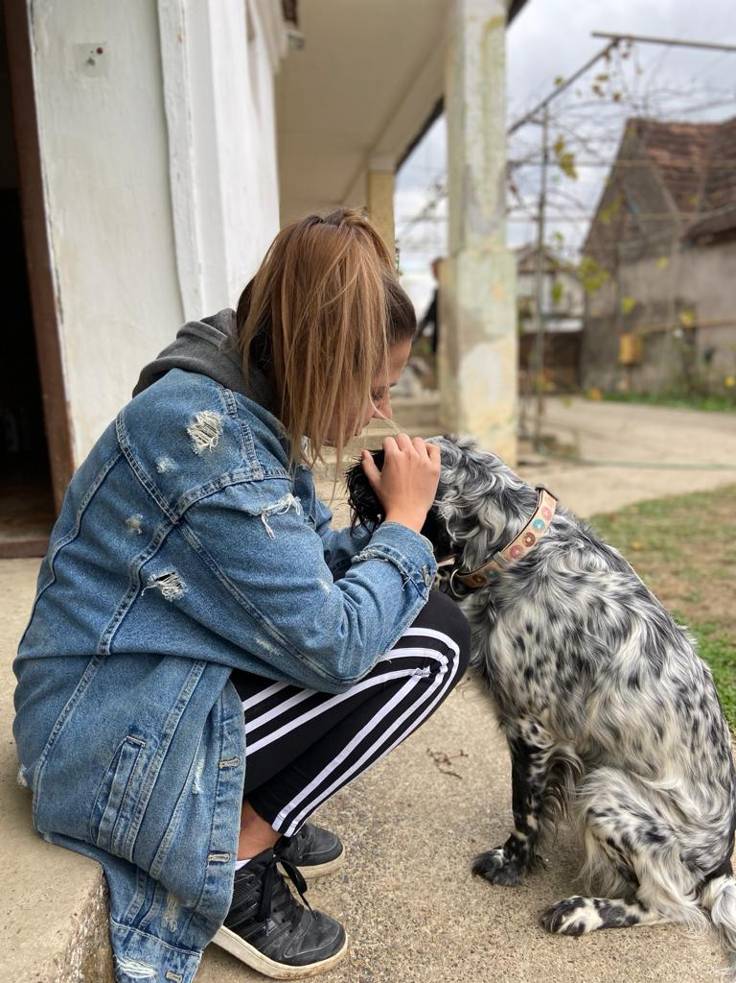
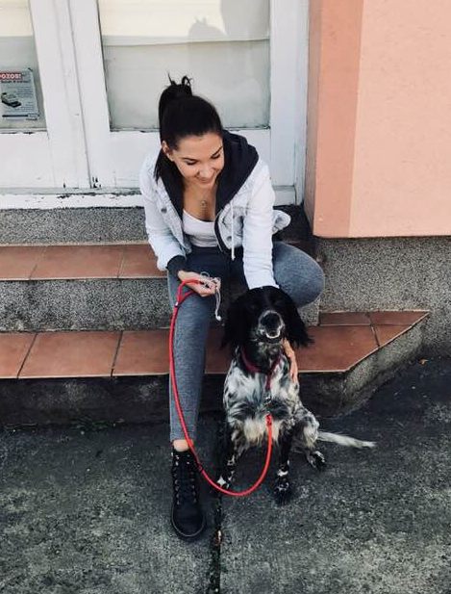

Name: Zara
Jahren : 5

Slide 6


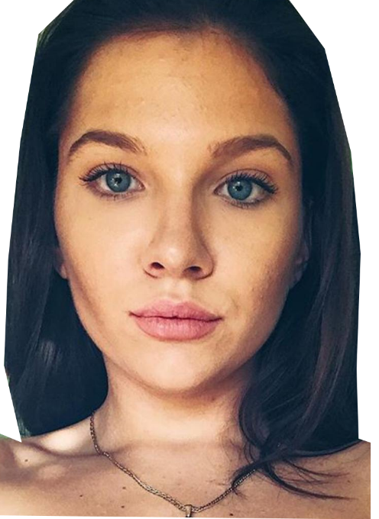
MEINE FREIZEIT
In meinem Freizeit sehe ich gerne fern.
Ich jogge mit meinem Hund
Ich liebe es Musik zu hören
Rihanna = Tihana

Slide 7
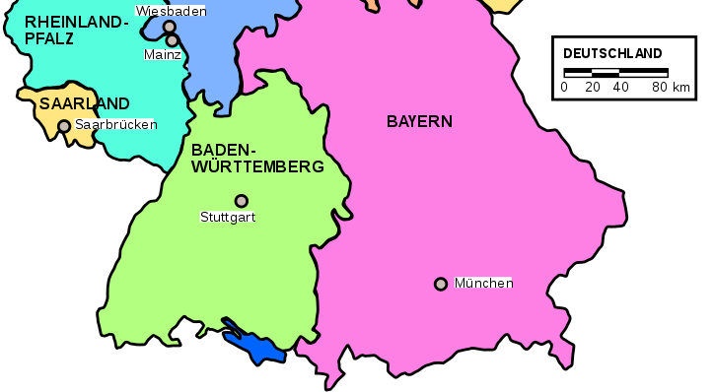



MEIN FREUND
ULM
Name : Luka
Jahre : 25
Wohnort : Ulm
Beruf: Handballspieler

Slide 8

- Tihana

